Slide 1
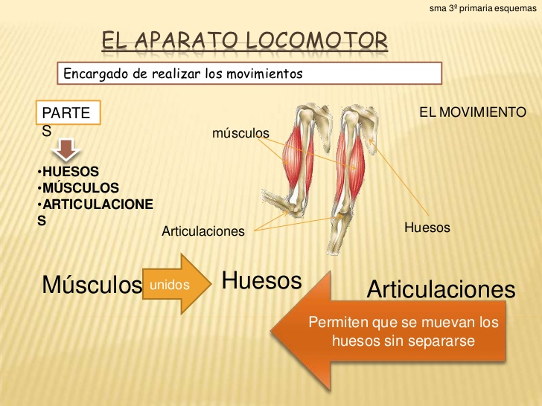
Dieta sugerente para el sistema locomotor
4
Artritis, OsteoporosisArtrosis, Fibromialgi, Gota.
La carencia de potasio, calcio y magnesio es un factor de riesgo a la hora de padecer de los problemas osteo-musculares. A veces se descuida este mineral que está presente en casi todos los alimentos en menos o mayor medida.

Slide 2
El aparato locomotor está formado por el sistema osteoartromuscular y el sistema muscular . Permite al ser humano y a los animales en general interactuar con el medio que le rodea mediante el movimiento o locomoción y sirve de sostén y protección al resto de órganos del cuerpo.
Se fundamenta en tres elementos:
Huesos.
Articulaciones
Músculos
El aparato locomotor no es independiente ni autónomo, pues es un conjunto integrado con diversos sistemas, por ejemplo, con el sistema nervioso para la generación y modulación de las órdenes motoras. Este sistema está formado por las estructuras encargadas de sostener y originar los movimientos del cuerpo y lo constituyen dos sistemas. Sistema óseo y sistema muscular.

Slide 3
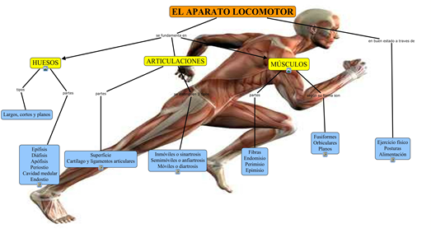

Slide 4

Para mantener en buen estado los huesos y músculos es necesario llevar una dieta equilibrada, mantener buena postura al sentarse, caminar o correr, hacer ejercicio de acuerdo con la edad y descansar lo suficiente
Hacer un día de dieta en la semana consumiendo solo frutas, nada cocinado ni de Sal.
Tomar en ayunas ½ vaso de extracto de piña, manzana y alfalfa (una ramita verde especialmente las hojas).
Veinte minutos antes del almuerzo en jugo de naranja licuar 10 moras, y una ramita de perejil, colar y tomar.
En la tarde, tomar extracto de mandarina, pera y espinaca (tres ramitas). Colar y tomar.

Slide 5
4. En su desayuno tener cada día leche de almendras (licuar ½ tasa de almendras en una tasa de agua hirviendo) tomarla fresca.
5. En su cena tomar un bacito de avena, ciruelas o uvas pasas, unas 10 almendras y un rábano.
6. Tomar una pastilla de levadura de cerveza con el desayuno y la cena.
7. Verificar que el almuerzo lleve una variada ensalada de hojas verdes además de cremas verdes, enriquecidas con leches variadas de nueces.
8. Coma cada día siete nueces del Brasil y un trozo de queso de soya.

Slide 6
9. Tomar dos veces al día, infusión de alguna de estas plantas: cola de caballo, ortiga mayor, perejil, consuelda, jengibre, tilo, abedul, achicoria, fresa, limonero, pino, sanguinaria, sauce, yuca, vid roja, ajo, borraja, cebolla, col, anís, hinojo, albahaca, apio, melisa, orégano, poleo, tomillo, romero, jengibre, sauce, laurel, milenaria.
10. En la noche tomar media cucharadita de carbón vegetal en polvo en un vaso con agua.
Alimentos permitidos: debido a su necesidad de minerales le son permitidos todo tipo de vegetales y hortalizas, todo tipo de frutas, yogurt de soya, almendras, tofú, col, germinados, coco, alfalfa, nabo, cereales integrales, germen de trigo y las variadas semillas ricas en aceites llamadas oleaginosas, leguminosas o granos mayormente frescos. Su alimentación debe ser muy variada en alimentos integrales.

Slide 7
Disminuya el consumo de: remolachas, espinacas crudas, habas, champiñones, ruibarbo, espárragos.
Alimentos prohibidos: todo tipo de carnes, pescado, mariscos, cerdo, queso, sal, grasa, mantequilla, mayonesa, manteca, azúcar refinada, chocolate, refrescos, bebidas estimulantes, salvado de trigo, café, té hindú o chino, cola granulada, alimentos procesados. refinados e industriales, jugos no naturales, gaseosas, pan blanco y productos de repostería.
Alimentos nutricionales: puede usar germen de trigo, melaza, malta de cebada, levadura de cerveza, polen, levadura de cerveza en tabletas.

Slide 8

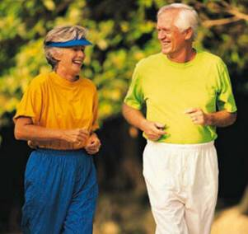
Conclusión
Recuerda: Una buena alimentación, ejercicio físico y un modo de vida saludable previenen enfermedades y aseguran la calidad de vida.
Pero sobre todo, estar en paz con Dios y con tu prójimo.
Recuerde: no fume ni tome bebidas alcohólicas.

